Slide 1

【講義３・演習3】
相談支援における都道府県・市町村の役割
令和５年度厚生労働省障害者総合福祉推進事業「地域の相談支援体制整備及び（自立支援）協議会の活性化に向けた都道府県による市町村支援の効果的な取組についての調査研究」
相談支援体制整備や（自立支援）協議会の運営等の市町村支援に関する「都道府県担当職員等向け試行研修」（R6.2.20）
R6.2.20（Tue）14:50～16:20
～都道府県相談支援体制整備事業活用のヒント～
社会福祉法人清樹会
地域生活支援センターすみよし
（宮崎市障がい者基幹相談支援センター）
主任相談支援専門員 山口 麻衣子

Slide 2
講義・演習３のねらい
都道府県・市町村の役割を確認した上で、これまでの行政と民間（実践者）との関り方を振り返るとともに、今後に向けて具体的なアクションプランを組み立てる
主に
都道府県の市町村支援について
実践者との協働について
都道府県相談支援体制整備事業について
具体的なアイディアを自県に
持ち帰りましょう！

Slide 3









地域
◎市町村の役割
・地域の相談支援体制の整備（事業所や相談支援人材の確保・育成等支援）
・障害福祉サービスや地域相談支援等の社会的基盤整備（実績を的確に把握）
市町村（自立支援）協議会 ～1人1人の課題＝個別課題の普遍化～
協議会活動の推進（運営会議等）／地域課題の抽出・情報共有・課題整理し解決へ（部会・全体会）
効果的に支援をすすめるため設置
相談の支援課題
市町村の役割
地域
利用者（本人・家族）
活動の推進
地域
◆基幹相談支援
センター
★地域における相談支援の中核機関
・（自立支援）協議会活動の推進
・地域の相談支援事業者等の後方支援
状況に応じ確認・
見直し
＜一般相談支援＞
・基本相談支援
・地域相談支援
＜特定相談支援＞
＜障害児相談支援＞
・基本相談支援
・計画相談支援
＜障害者相談支援＞
・一般的な相談
協 働
支援
適切なサービスや支援へのつなぎ／社会資源の活用 等
（医療・保健・福祉等フォーマル・インフォーマル支援）
後方支援・協働
都道府県（自立支援）協議会 ～都道府県でビジョンを描き、その達成をめざす～
管内地域情報や課題の収集と分析・整理・共有／障害福祉領域を支える人材の養成・育成／地域相談支援体制のバックアップ／市町村とのつながり（協働体制）／課題の可視化、解決策の検討
★都道府県の役割
・相談支援従事者研修の実施等による人材養成
・市町村への相談支援体制の充実・強化に向けた支援（技術的支援や助言等）
・サービスの質的・量的整備の推進及び計画
・一般相談支援事業の充実、広域的見地からの相談支援体制の整備・促進
広域

Slide 4
【講義３・演習３】タイムスケジュール
時間 | 内容
１４：５０～１５：２０ | 【講義】 相談支援と相談支援体制整備における行政の役割 （相談支援業務に関する手引きより） ・都道府県における市町村支援について ・都道府県相談支援体制整備事業について
１５：２０～１５：３０ | 【演習】 都道府県の市町村支援に関する実態調査
１５：３０～１５：５０ | （個人（各県）ワーク） ①現状について（民間に相談できる人や仕組みがあるか、相談ごとを官民で話し合える協議の場があるか、どのように活用しているか） ②課題と感じていること ③アクションプランの作成
１５：５０～１６：１０ | グループワーク（各県ごとに発表）
１６：１０～１６：２０ | 全体シェアとまとめ

Slide 5
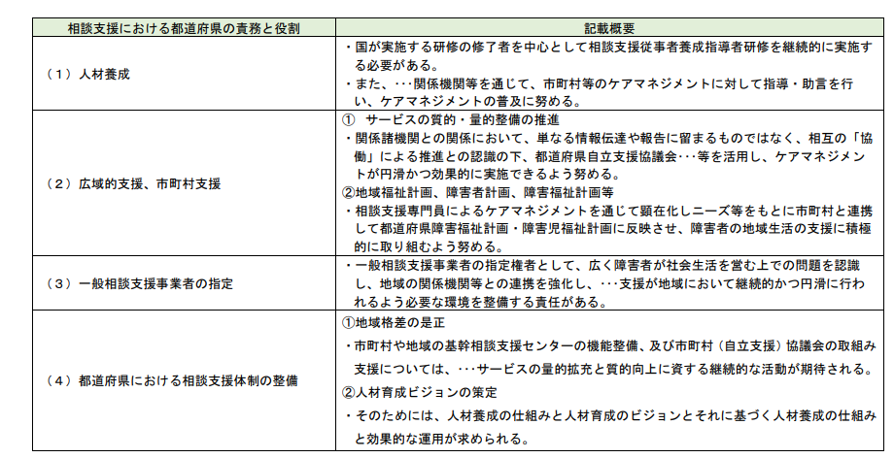
相談支援における都道府県の責務と役割

Slide 6
相談支援における都道府県の責務と役割
人材育成
広域的支援・市町村支援
都道府県における
相談支援体制の整備
一般相談支援事業者の指定

Slide 7
相談支援における都道府県の責務と役割
人材育成
広域的支援・市町村支援
・『相談の国研修への参加者』
どのように人選していますか？
相談支援専門員によるケアマネジメントを通じて顕在化したニーズ等を福祉計画に反映させていますか？
都道府県における
相談支援体制の整備
一般相談支援事業者の指定
広く障害者が社会生活を営む上での問題を認識し、関係機関と連携して、必要な環境を整えていますか？
地域格差の是正のためにどんな取り組みをしていますか・
・人材育成ビジョンはどのように整えていますか？

Slide 8
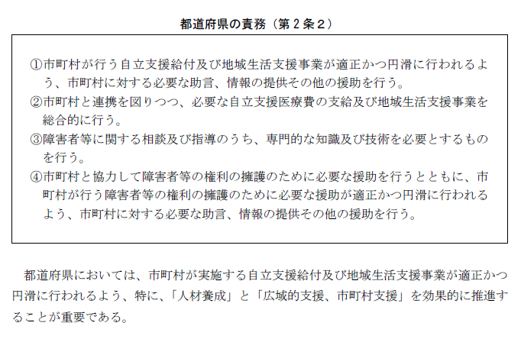

Slide 9
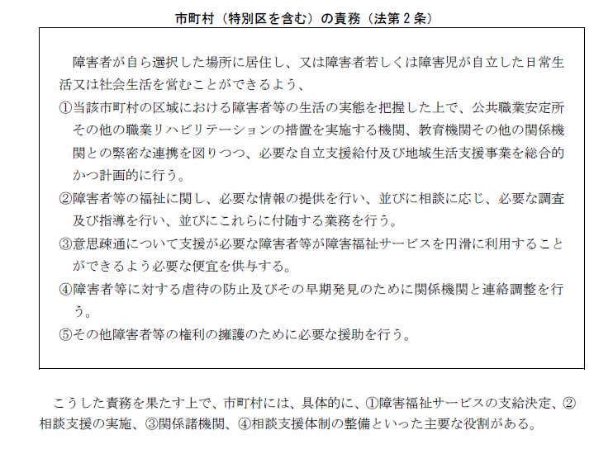

Slide 10
※相談支援の手引きより
Ⅱ．相談支援体制の整備
（３）③支給決定の観点
・行政職員が地域の支援者の視点に立つことの重要性
→そのためには、事例検討への参加、サービス担当者会議やモニタリング検証の機会の利用
Ⅲ．相談支援の実務（１）行政の役割＋（４）都道府県による基幹相談支援センターの機能向上に向けた支援
→都道府県は市町村、地域における相談支援体制の整備にあたって、基幹相談支援センターの立ち上げや業務に対する助言等を市町村に対して積極的に行っていく必要性

Slide 11
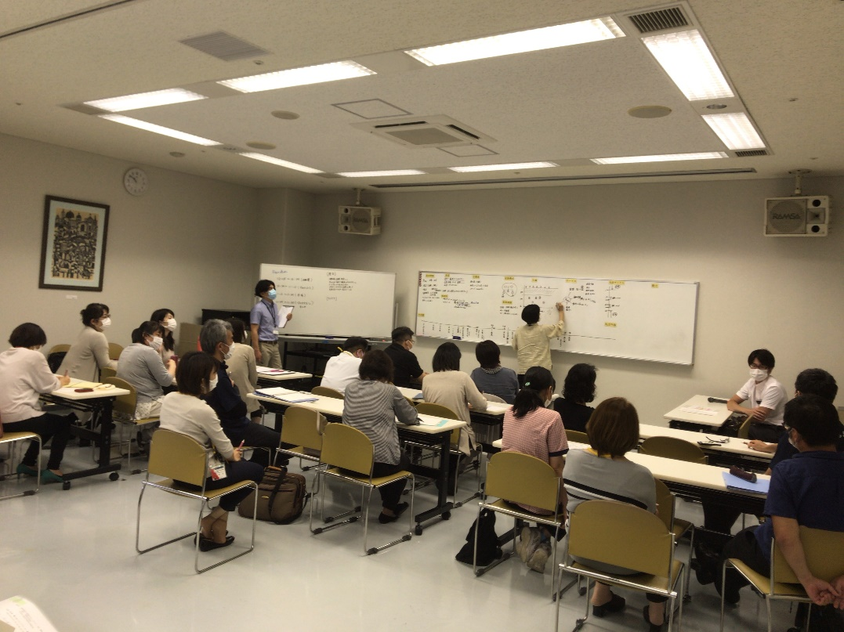
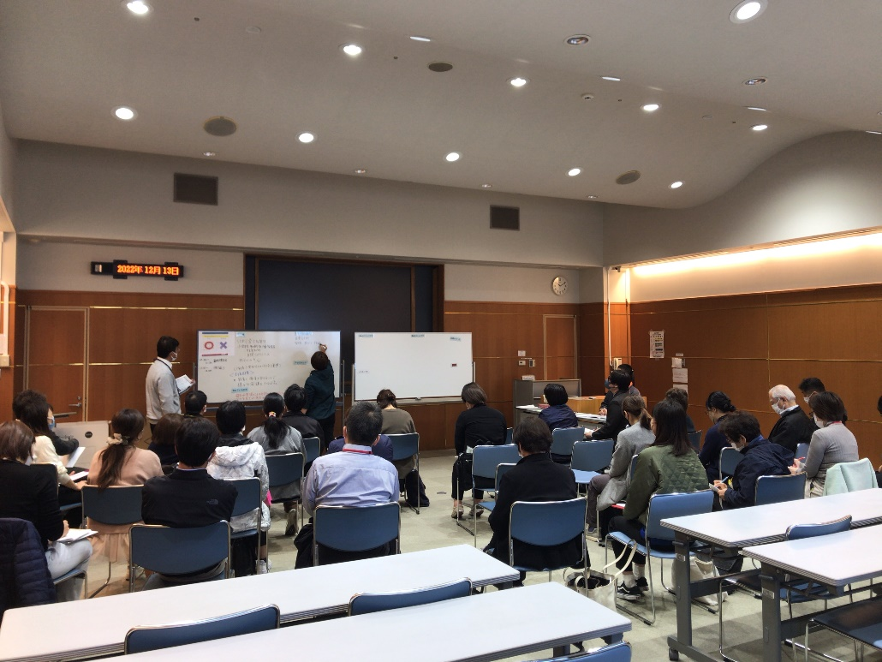
事例検討会、GSVへのオブザーバー参加

Slide 12
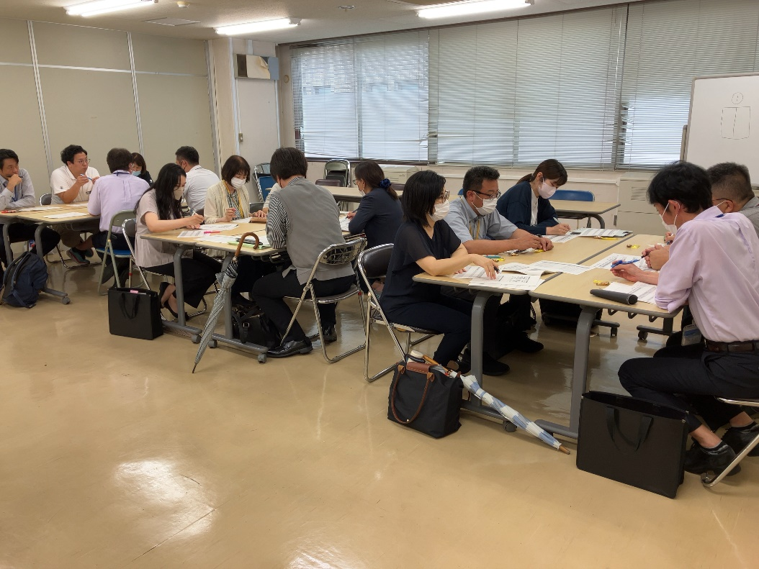
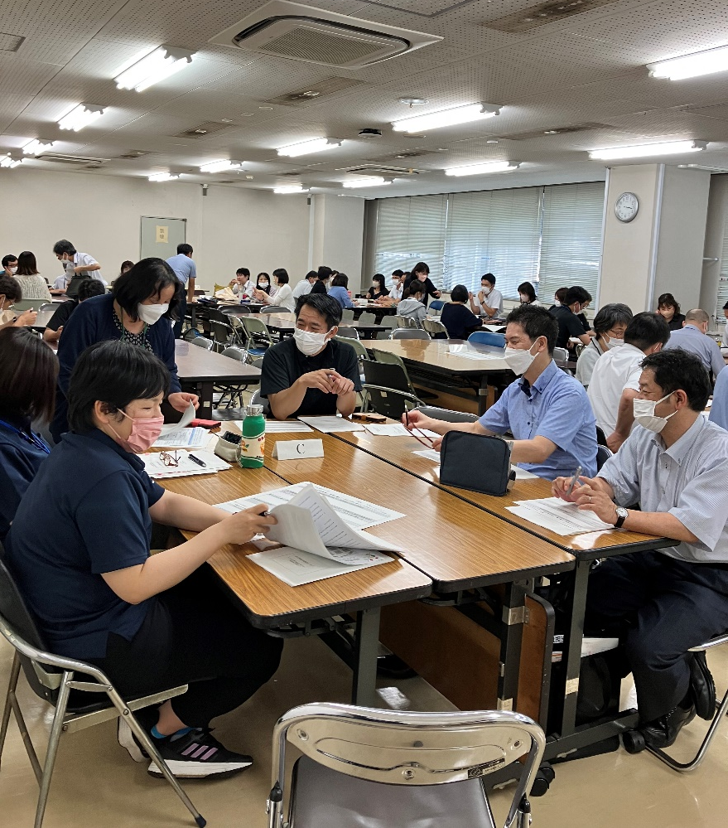
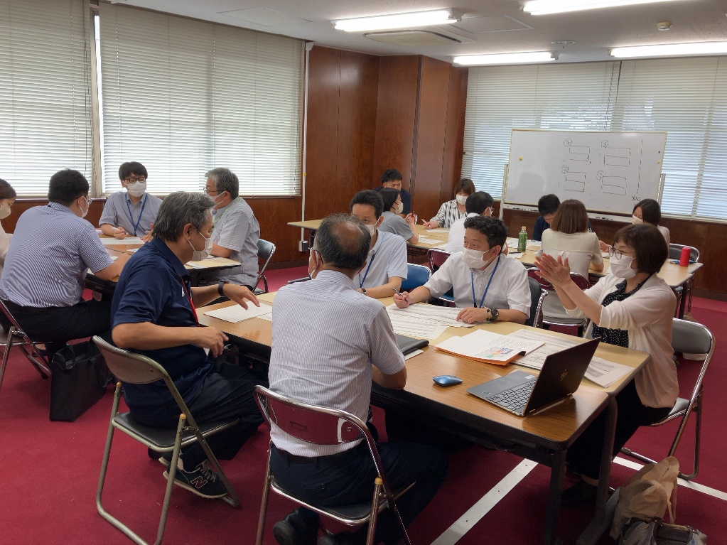
・宮崎県自立支援協議会相談支援部会研修
（2023.7．7開催）
・２６市町村から約１００名が参加
・各市町村から官民一体のチームでの参加
・基幹相談支援センター、地域生活支援拠点等、
自立支援協議会をテーマに意見交換、全域のシェア
・県ADがファシリテーターを担う

Slide 13
広域的支援・市町村支援 P1２
広域的な支援事業
市区町村域を越えて広域的な支援を行い、障害者等が自立した日常生活または社会生活を営むことをできるようにすることを目的とする事業
都道府県体制整備支援事業
都道府県に相談支援に関する「アドバイザー」を設置し、地域のネットワークの構築に向けた指導・調整等の広域的支援を行うことにより、地域における相談支援体制の整備を推進することを目的」としている。

Slide 14
特に、「市区町村域を超えて広域的な支援を行い、障害者等が自立した日常生活又は社会生活を営むことができるようにすることを目的とする」事業が「広域的な支援事業」である。
「広域的な支援事業」のうち、「都道府県相談支援体制整備事業」は、「都道府県に、相談支援に関するアドバイザーを配置し、地域のネットワーク構築に向けた指導・調整等の広域的支援を行うことにより、地域における相談支援体制の整備を推進することを目的」としており、実施主体は、都道府県である（広域的な支援事業実施要領）。
主たる事業の内容は、以下のとおりであり、事業の実施に当たって、都道府県は、市町村支援の具体的な取組について明確化する必要がある。
また、都道府県が設置する（自立支援）協議会において、「配置するアドバイザーの職種や人員等について協議する」ことが望ましい。
（相談支援の手引きより）

Slide 15
都道府県相談支援体制整備事業の内容
（ア）地域の相談支援体制の整備及び相談支援専門員等のネットワーク構築に向けた
助言、調整
（イ）基幹相談支援センターの設置及び運営に係る助言や技術指導等
（ウ）協議会の設置及び運営並びに活性化に向けた助言等
（地域における専門的支援システムの構築等の支援や地域の社会資源（インフォーマル
なものを含む。）の点検、開発に関する援助等を含む。）
（エ）広域的課題、複数圏域にまたがる課題の解決に向けた体制整備への支援
や助言等（基幹相談支援センターの広域での設置・整備に向けた調整等の支援、
離島等の社会資源が極めて少ない地域に対して、当該地域の相談支援事業者が
質の高い相談支援を提供できるようにするための支援を含む。）
（オ）相談支援従事者のスキルアップや地域のＯＪＴ指導者養成に向けた研修会等の開催
（カ）都道府県が設置する協議会（以下、「都道府県協議会」という。）の効果的な運営
や活性化に向けた取組の実施
（例：都道府県と協働して都道府県協議会の事務局を担う業務）

Slide 16
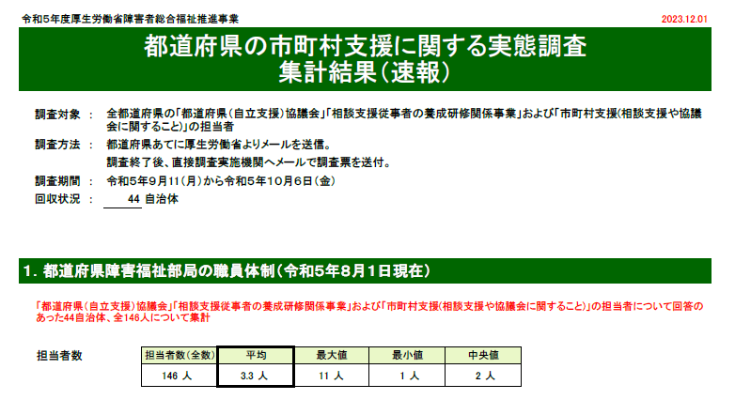
※別冊資料参照

Slide 17
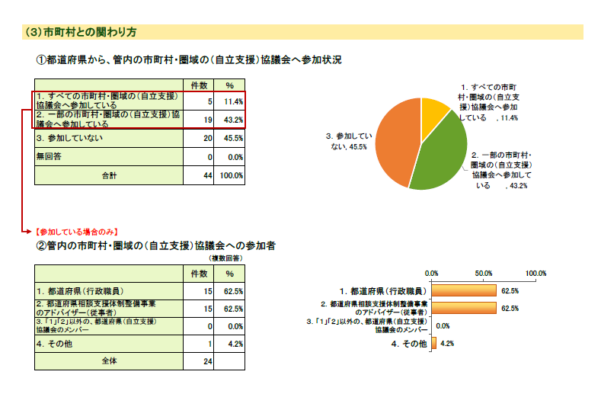

Slide 18
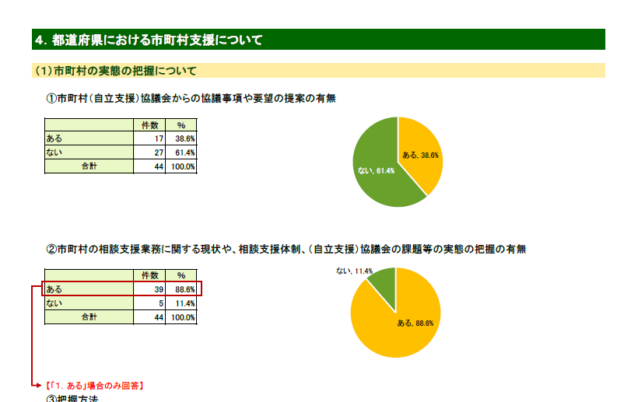

Slide 19
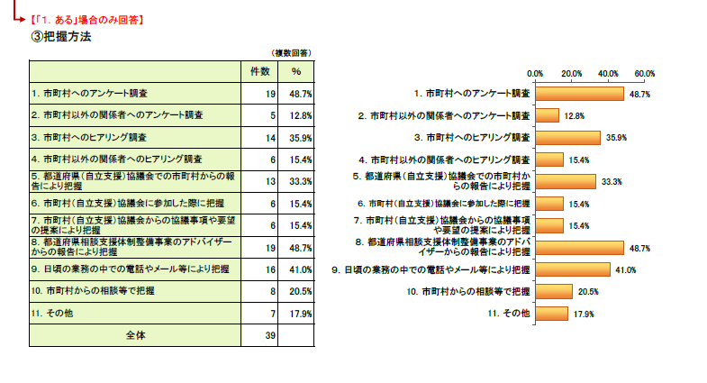

Slide 20
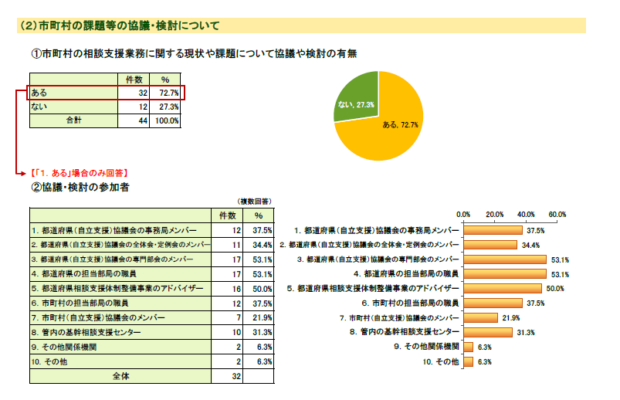

Slide 21
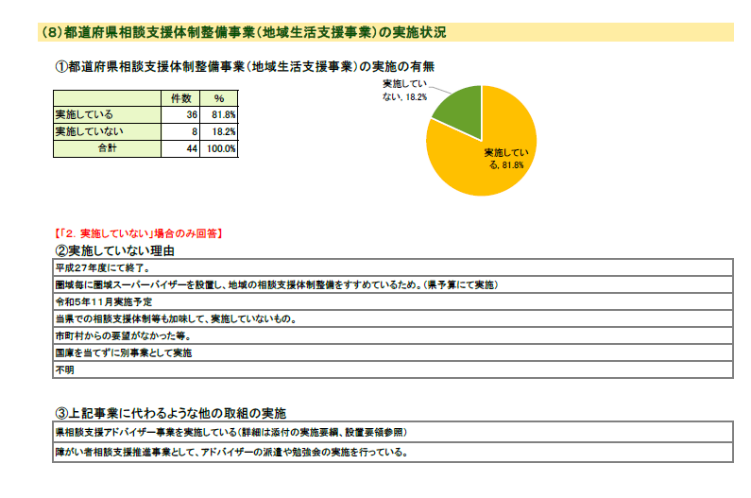

Slide 22
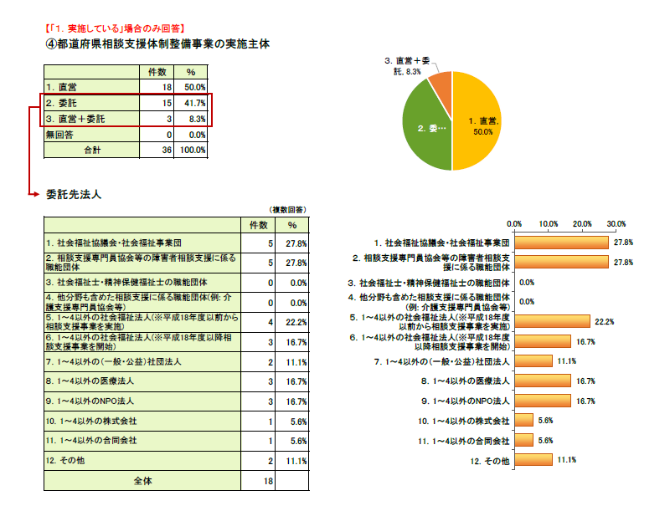

Slide 23
【演習３ ワークシート】 （ ）都道府県
１． 相談支援における市町村支援の現状について（官民協働の視点から）
できていること | 課題だと感じていること
新たな発見・新たな課題（講義を通して学んだこと等）
アクションプラン（官民協働によるよりよい相談支援体制づくりのためのアイディア ※トリセツを参考に）
我が県のビジョン（スローガン） 「 」
そのために、 〇〇県はまず、〇〇〇〇〇〇〇〇することから、取り組みます！

Slide 24

※参考
その他、こんなこともあります・・・
（ぜひ、教えてください♪）

Slide 25

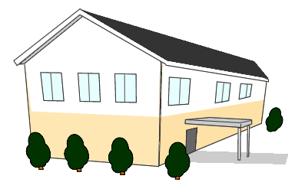
★民間のトリセツ（行政の皆さんに知っておいて欲しいこと）
□想いや情熱はあっても皆さんが思っているほど、制度のことを十分に理解していない場合があります。
□制度を熟知している行政の皆さんをとても頼りにしています。
□得意、不得意いろいろです。どんなことでも知っている、分かっている人ばかりではありません。
□その事業所（その人）の得意分野を理解して、得意分野でお仕事をまかせてもらえると、力を発揮します。
□行政の皆さんと一緒にいい仕事したい、と思っているやる気のある人がほとんどです。
□行政の方と距離が縮まると（趣味の話ができたり、一緒にお酒を飲めたりすると）嬉しく思っています。
□頑張っていることや苦労していることを理解してもらったうえで、頼ってもらえるとがぜんやる気を出してがんばれます。などなど

